Slide 1
CHÀO MỪNG QUÝ THẦY CÔ
VỀ DỰ GIỜ LỚP
3
2

Slide 2
Thứ năm, ngày 3 tháng 11 năm 2016
Luyện từ và câu
KIỂM TRA BÀI CŨ:
Thêm dấu phẩy vào chỗ thích hợp trong mỗi câu sau
a. Bạn Ngân bạn Huy và bạn Vy đều là học sinh lớp 3/2.
b. Hai bạn trai lớp em đều khỏe mạnh thông minh và hay giúp đỡ bạn.
c. Ông em bố em và chú em đều là công nhân.
,
,
,

Slide 3
Thứ tư, ngày 5 tháng 10 năm 2016
Luyện từ và câu
Ôn tập về từ chỉ hoạt động, trạng thái. So sánh

Slide 4
Luyện từ và câu
Ôn về từ chỉ hoạt động trạng thái. So sánh
Bài 1: Tìm các hình ảnh so sánh trong những câu thơ dưới đây:
a. Trẻ em như búp trên cành
Biết ăn ngủ, biết học hành là ngoan.
b. Ngôi nhà như trẻ nhỏ
Lớn lên với trời xanh.
c. Cây pơ-mu đầu dốc
Im như người lính canh
Ngựa tuần tra biên giới
Dừng đỉnh đèo hí vang.
d. Bà như quả ngọt chín rồi
Càng thêm tuổi tác, càng tươi lòng vàng.

Slide 5
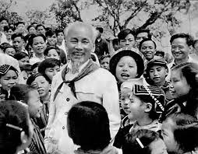
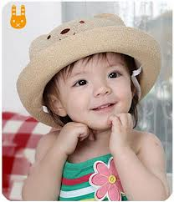
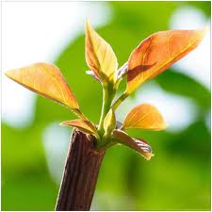
Thứ tư ngày 5 tháng 10 năm 2016
Luyện từ và câu
Ôn về từ chỉ hoạt động trạng thái. So sánh
Bài 1:Tìm các hình ảnh so sánh trong những câu thơ dưới đây:
a. Trẻ em như búp trên cành
Biết ăn ngủ, biết học hành là ngoan.

Slide 6
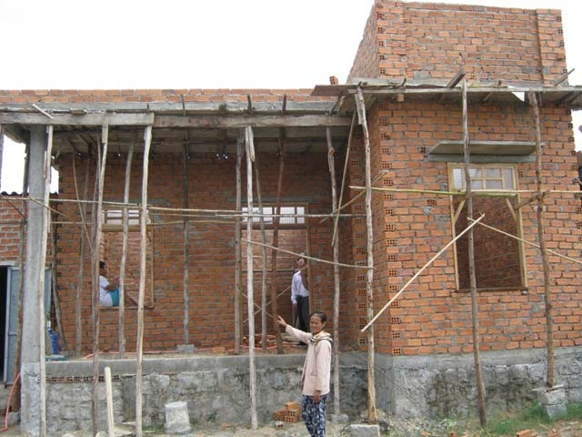
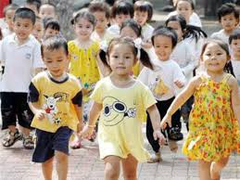
Thứ tư, ngày 5 tháng 10 năm 2016
Luyện từ và câu
Ôn về từ chỉ hoạt động trạng thái. So sánh
Bài 1:Tìm các hình ảnh so sánh trong những câu thơ dưới đây:
b. Ngôi nhà như trẻ nhỏ
Lớn lên với trời xanh

Slide 7

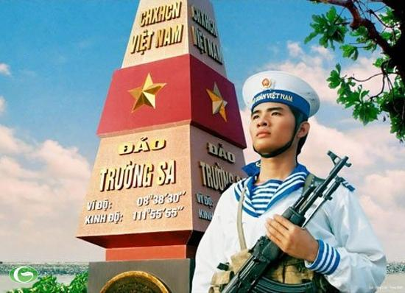
Thứ tư ngày 5 tháng 10 năm 2016
Luyện từ và câu
Ôn về từ chỉ hoạt động trạng thái. So sánh
Bài 1:Tìm các hình ảnh so sánh trong những câu thơ dưới đây:
c. Cây pơ-mu đầu dốc
Im như người lính canh.
Ngựa tuần tra biên giới
Dừng đỉnh đèo hí vang

Slide 8
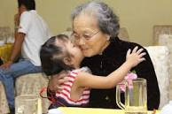
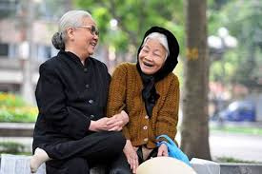
Thứ tư ngày 5 tháng 10 năm 2016
Luyện từ và câu
Ôn về từ chỉ hoạt động trạng thái. So sánh
Bài 1:Tìm các hình ảnh so sánh trong những câu thơ dưới đây:
d. Bà như quả ngọt chín rồi
Càng thêm tuổi tác, càng tươi lòng vàng.

Slide 9
Luyện từ và câu
Ôn về từ chỉ hoạt động trạng thái. So sánh
Bài 1: Tìm các hình ảnh so sánh trong những câu thơ dưới đây:
a. Trẻ em như búp trên cành
Biết ăn ngủ, biết học hành là ngoan.
b. Ngôi nhà như trẻ nhỏ
Lớn lên với trời xanh.
c. Cây pơ-mu đầu dốc
Im như người lính canh
Ngựa tuần tra biên giới
Dừng đỉnh đèo hí vang.
d. Bà như quả ngọt chín rồi
Càng thêm tuổi tác, càng tươi lòng vàng.

Slide 10
Thứ tư, ngày 5 tháng 10 năm 2016
Luyện từ và câu
Ôn về từ chỉ hoạt động trạng thái. So sánh
Bài 1:
Sự vật A | Từ so sánh | Sự vật B
M:a) Trẻ em | như | búp trên cành
b) Ngôi nhà |  | trẻ nhỏ
c) Cây pơ-mu |  | người lính canh
d) Bà |  | quả ngọt
như
như
như

Slide 11
Thứ tư, ngày 5 tháng 10 năm 2016
Luyện từ và câu
Ôn về từ chỉ hoạt động trạng thái. So sánh
Bài 1:
Câu | Sự vật | Con người
a
b
c
d
búp trên cành
trẻ em
ngôi nhà
trẻ nhỏ
cây pơ-mu
người lính canh
quả ngọt
Bà

Slide 12
Thứ tư, ngày 5 tháng 10 năm 2016
Luyện từ và câu
Ôn về từ chỉ hoạt động trạng thái. So sánh
Bài 2: Đọc lại bài tập đọc Trận bóng dưới lòng đường. Tìm các từ ngữ:
a.Chỉ hoạt động chơi bóng của các bạn nhỏ. | b. Chỉ thái độ của Quang và các bạn khi vô tình gây ra tai nạn cho cụ già.
M: bấm bóng,
M: hoảng sợ,
cướp bóng, dẫn bóng, chuyền bóng, dốc bóng, chơi bóng, sút bóng.
sợ tái cả người

Slide 13
Thứ tư, ngày 5 tháng 10 năm 2016
Luyện từ và câu
Ôn về từ chỉ hoạt động trạng thái. So sánh
Bài 1:
Bài 2: Đọc lại bài tập đọc Trận bóng dưới lòng đường. Tìm các từ ngữ:

Slide 14
Tìm hình ảnh so sánh trong câu thơ dưới đây:
Đây con sông như dòng sữa mẹ
Nước về xanh ruộng lúa vườn cây.
a. con sông –ruộng lúa
b. dòng sữa – vườn cây
c. con sông - dòng sữa mẹ

Slide 15
Tìm hình ảnh so sánh trong câu thơ dưới đây:
Quê hương mỗi người chỉ một
Như là chỉ một mẹ thôi.
a. quê hương – người b. mẹ - người
c. quê hương-mẹ

Slide 16
Trong các câu dưới đây, câu nào không có hình
ảnh so sánh?
a. Xa con bố nhớ biết bao
Nhưng mà chỉ nhớ việc nào bé ngoan
b. Quê hương mỗi người chỉ một
Như là chỉ một mẹ thôi
c. Bóng tre rợp mát vai người
Vầng trăng như lá thuyền trôi êm đềm.
a. câu a
b. câu b c. câu c

Slide 17

Thứ tư, ngày 5 tháng 10 năm 2016
Luyện từ và câu
CẢM ƠN CÁC THẦY CÔ VÀ CÁC EM

Slide 18
Trận bóng dưới lòng đường
1. Trận bóng vừa bắt đầu thì Quang cướp được bóng. Quang bấm nhẹ bóng sang cánh phải cho Vũ. Vũ dẫn bóng lên. Bốn, năm cầu thủ đội bạn lao đến. Vũ ngần ngừ giây lát. Chợt nhận ra cánh trái trống hẳn đi, Vũ chuyền bóng cho Long. Long như chỉ đợi có vậy, dốc bóng nhanh về phía khung thành đối phương. Cái đầu húi cua của cậu bé chúi về phía trước. Bỗng một tiếng “kít...ít” làm cậu sững lại. Chỉ chút nữa thì cậu đã tông phải xe gắn máy. Bác đi xe nổi nóng làm cả bọn chạy tán loạn.
2. Nhưng chỉ được một lát, bọn trẻ hết sợ, lại hò nhau xuống lòng đường. Lần này Quang quyết định chơi bóng bổng. Còn cách khung thành chừng năm mét, em co chân sút rất mạnh, quả bóng vút lên, nhưng lại đi chệch lên vỉa hè và đập vào đầu một cụ già. Cụ lảo đảo, ôm lấy đầu và khuỵu xuống. Một bác đứng tuổi vội đỡ lấy cụ. Bác quát to:
- Chỗ này là chỗ chơi bóng à ?
Đám học trò hoảng sợ bỏ chạy.
3. Từ một gốc cây, Quang lén nhìn sang. Bác đứng tuổi xuýt xoa, hỏi han ông cụ. Một chiếc xích lô xịch tới. Bác đứng tuổi vừa dìu ông cụ lên xe, vừa bực bội:
- Thật là quá quắt !
Quang sợ tái cả người. Bỗng cậu thấy cái lưng còng của ông cụ sao giống lưng ông nội thế. Cậu bé vừa chạy theo chiếc xích lô, vừa mếu máo:
- Ông ơi... Cụ ơi...! Cháu xin lỗi cụ.
Nguyễn Minh

Slide 19
TRÒ CHƠI:
AI NHANH HƠN

